Slide 1
Account CSR Process and Guide
January 2026

Slide 2
Account CSR Process and Guide History
No. | Version | Revision Details | Revision Date
1 | V1.0 | Initial Release | -

Slide 3
목차
1. 계정 관련 문의처 및 티켓 생성 주체
1.1 본사 인원
1.2 법인 인원
2. 계정 프로세스
2.1 요청 타입 별 프로세스
2.2 EP 품의 프로세스
2.3 CSR 프로세스 (Jira)
[별첨1] EP 품의 작성 가이드
[별첨2] 계정 유형별 EP 품의 승인 결재선 지정
[별첨3] Jira 접속 오류 발생 시 가이드
[별첨4] 시스템 별 CSR 신청 양식 가이드
[별첨5] 시스템 별 접속 URL 및 가이드
[별첨6] 시스템 계정 담당자 리스트
[별첨7] Magento 시스템 계정 신청 시 유의사항
[별첨8] GP1 M/W 시스템 계정 신청 시 유의사항

Slide 4
1. 계정 관련 문의처 및 티켓 생성 주체
1.1 본사 인원
  LGCOMMON Jira 프로젝트 접근 권한이 있을 경우, 본인이 티켓 생성
    계정 생성 및 권한 신청은 LGCOMMON Jira 프로젝트에 티켓 생성
  LGCOMMON Jira 프로젝트 접근 권한이 없을 경우, bu-mgr@lge.com으로 이메일 문의
1.2 법인 인원
  소속 법인 Jira 프로젝트 접근 권한이 있을 경우, 본인이 티켓 생성
    법인 인원의 계정 신청은 각 국가의 프로젝트에 티켓 생성 (e.g. 일본 법인 → LG.com GP1 Japan 프로젝트에 생성)
  법인 Jira 프로젝트 접근 권한이 없을 경우, 각 국가의 CM (Country Manager)에게 티켓 대리 등록 요청
Process
권한 변경 건은 EP 생략 가능
(예외 시스템은 다음 장 참고)
권한 확인
EP 품의 등록
EP 품의 승인
티켓 생성
티켓 확인
계정 확인
티켓 종료 요청
Jira 계정이 없는 본사 인원 → EP 품의 진행 후 BU Manager 에게 공유 및 티켓 생성 요청
Jira 계정이 없는 법인 인원 → EP 품의 진행 후 해당 법인 CM 에게 공유 및 티켓 생성 요청
※ 시스템 계정 신청 변경사항
개인정보 보호법 및 내부 시스템 보안 정책에 근거하여 EP 계정 & Cloud PC 사용자에 한해서만 시스템 신청 및 이용 가능
  EP 계정 = lge.com or lgepartner.com 이메일 계정
  LG전자 임직원의 시스템 계정 신청은 lge.com 계정으로 신청하며 시스템 사용시 lge.com 계정 이용
  LG전자 협력사 인원의 시스템 계정 신청은 lgepartner.com 계정으로 신청하며 시스템 사용시 lgepartner.com 계정 이용 (외부 메일 사용 불가)
EP 계정 및 Cloud PC를 소지하고 있지 않은 협력사 인원의 경우, 협력 중인 LG 전자 임직원 통하여 EP 계정 발급 및 Cloud PC 신청 먼저 진행 필수
시스템 신규 계정 생성의 경우 반드시 EP 품의부터 진행 필요

Slide 5
2. 계정 신청 프로세스 > 2.1 요청 타입 별 프로세스
모든 계정 및 권한 신청은 EP 품의 발급 후 Jira CSR로 진행
요청 타입 별 EP 품의 필요 여부 및 설명은 하단 표 참고
요청 타입 | 시스템 | EP 품의 필요 여부 | 설명
계정 신규 생성 | Jira/Confluence | O | Jira/Confluence의 계정 (권한) 신규 생성하는 경우 1) EP 품의 → 2) CSR 접수
 | 기타 LG.com 시스템 | O | 기타 LG.com 시스템의 계정(권한) 신규 생성하는 경우 1) EP 품의 → 2) CSR 접수 (Magento 시스템은 별첨7 참조)
 | OMS DB | O | OMS DB의 계정(권한) 신규 생성하는 경우 1) EP 품의 → 2) CSR 접수
권한 추가 및 변경 | Jira/Confluence | X | Jira/Confluence 계정이 이미 있으나, 특정 Project에 추가로 권한이 필요한 경우 EP 품의 생략 가능하므로 바로 CSR 접수
 | 기타 LG.com 시스템 | X | 기타 LG.com 시스템의 사용 권한을 전환하고 싶은 경우 (e.g. View → View & Edit) EP 품의 생략 가능하므로 바로 CSR 접수 시스템 권한 추가 사유 상세 기입 (Magento 시스템은 별첨7 참조)
 | OMS DB | O | 계정 연장 건으로 품의 진행
계정 연장 | 기타 LG.com 시스템 | X | 기타 LG.com 시스템 계정이 만료되어 연장 해야 하는 경우 EP 품의 생략 가능하므로 바로 CSR 접수 시스템 계정 연장 사유 상세 기입
 | OMS DB | O | OMS DB 계정이 만료되어 연장 해야 하는 경우 계정 연장 건으로 품의 진행 시스템 계정 연장 사유 상세 기입
※ 기타 LG.com 시스템: AEM, CMS, GP1/CMS Admin, Magento, Coveo, Brightcove, GP1 M/W

Slide 6
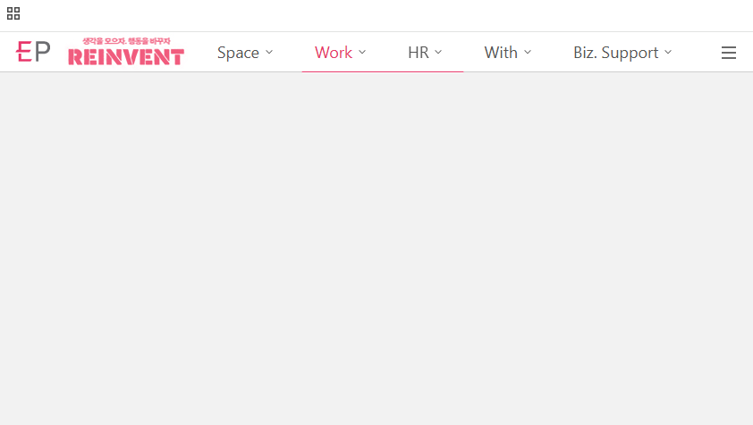
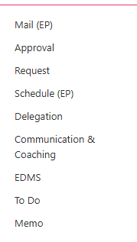
2. 계정 신청 프로세스 > 2.2 EP 품의 신청 방법(1/4)
[EP MAIN] 접속 및 로그인
상단 네비게이션 바에서 [Work] 클릭
[Request] 클릭
1
2
3

Slide 7

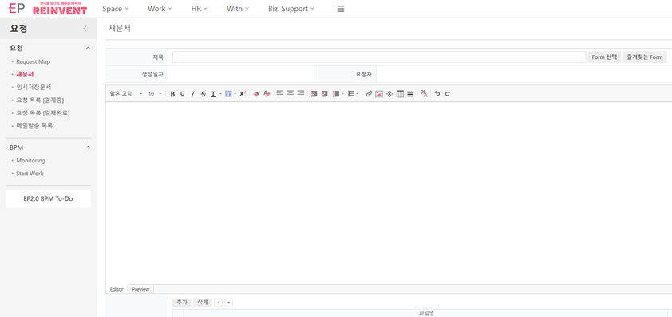


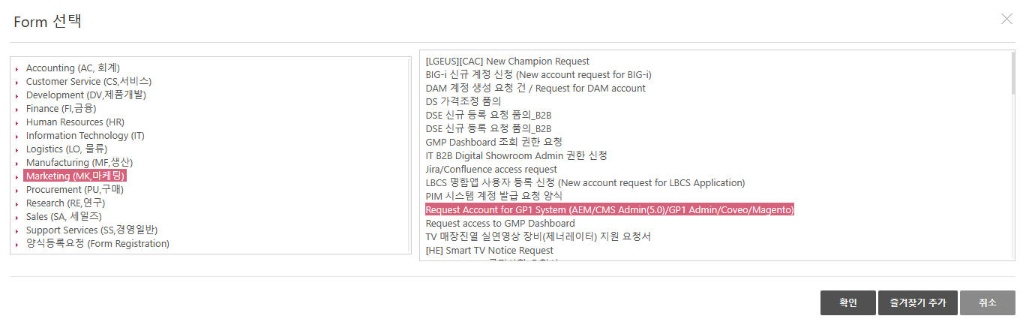
2. 계정 신청 프로세스 > 2.2 EP 품의 신청 방법(2/4)
[새문서] 클릭
[Form 선택] 클릭
‘Form 선택’ 팝업 내역 선택
3-1 [Marketing(MK마케팅)] 클릭
3-2 신청하고자 하는 계정 사항 클릭
3-3 [확인] 클릭을 통한 양식 호출
2
1
ㅊㅍ
3
3-2
3-1
3-3

Slide 8
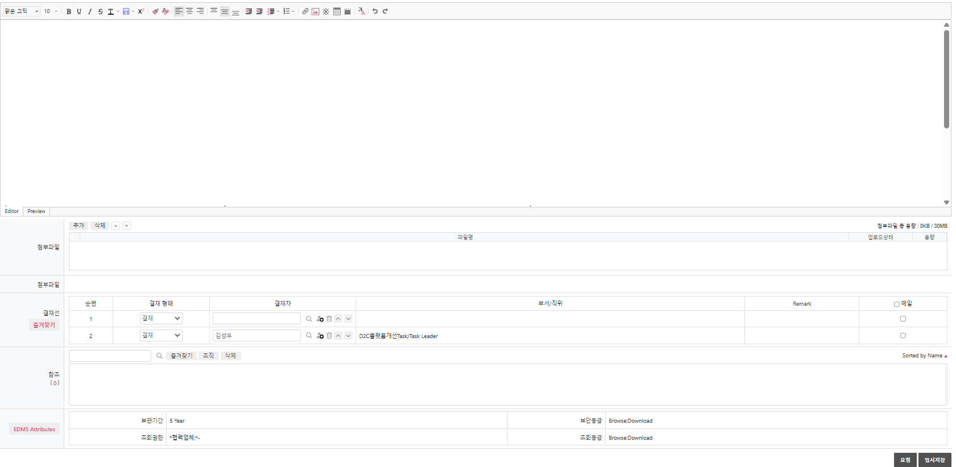
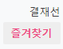

2. 계정 신청 프로세스 > 2.2 EP 품의 신청 방법(3/4)
1
EP 품의 승인 양식에 따른 Form 작성
신청 계정에 따른 결재선 지정
[요청] 버튼을 통한 승인 신청
EP 품의 작성 시 요청하는 시스템 확인하여 그에 맞는 양식 작성 –[별첨 1]
(요청 시스템과 상이한 양식 작성시 계정 승인 불가)
작성 방법, [별첨1] 참조
2
결재선 지정, [별첨2] 참조
3

Slide 9
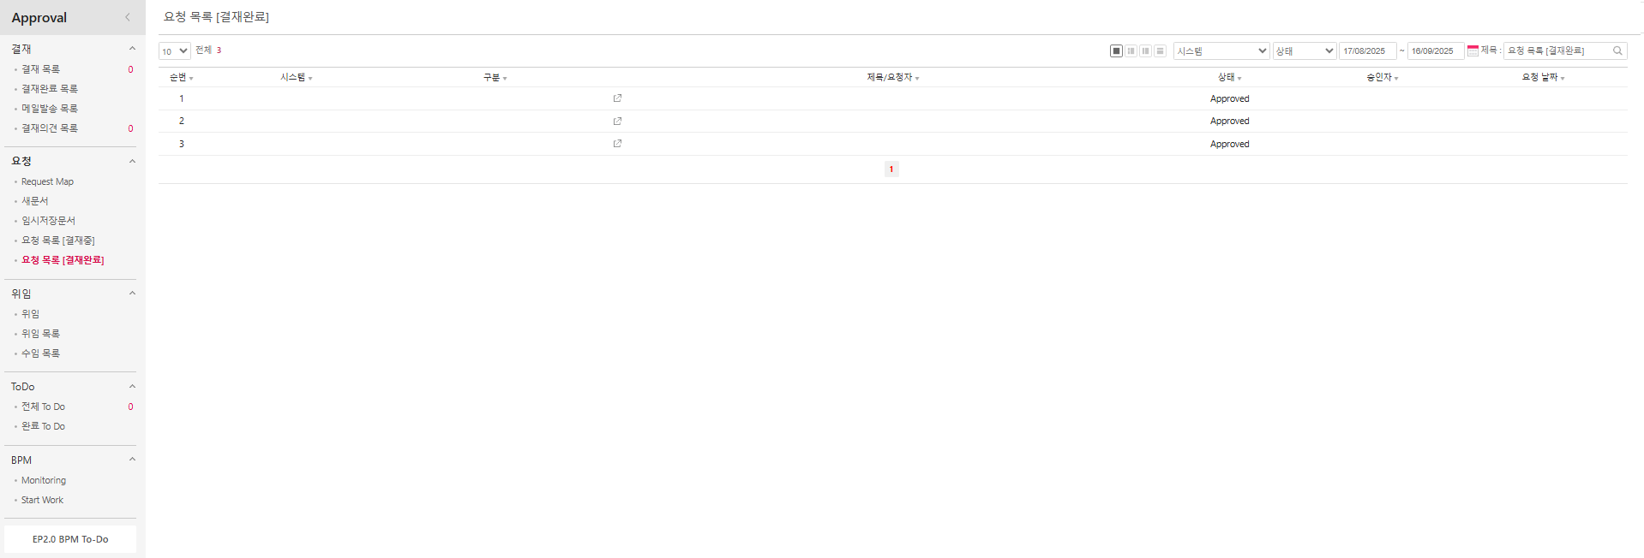
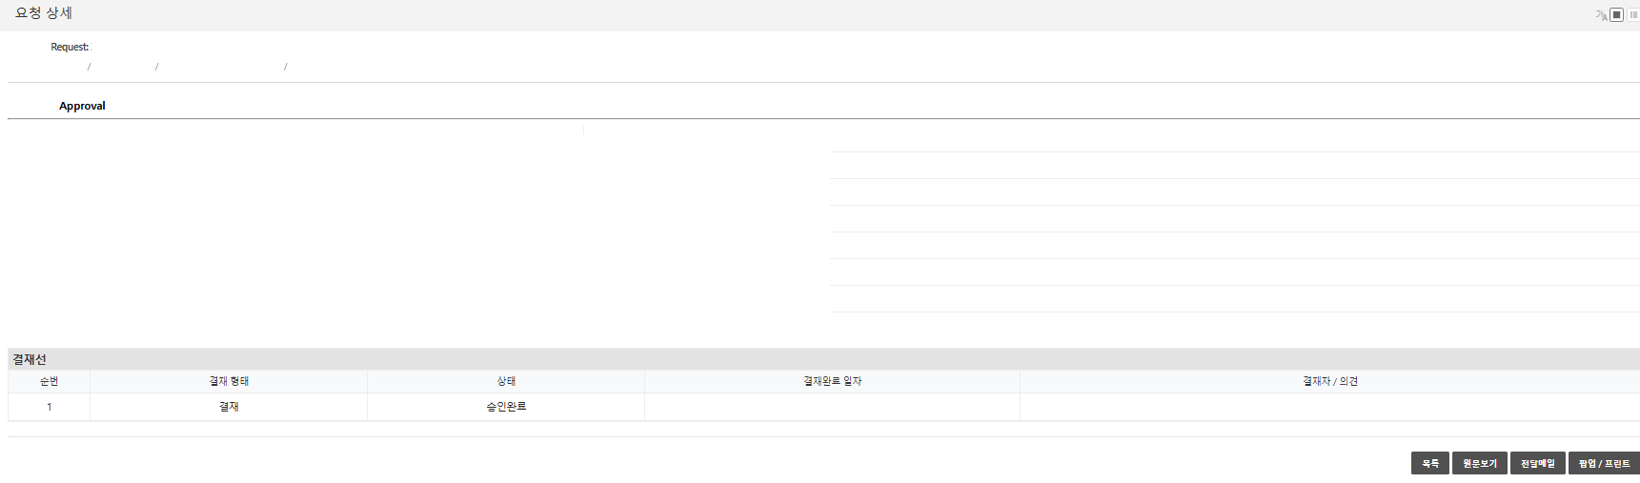
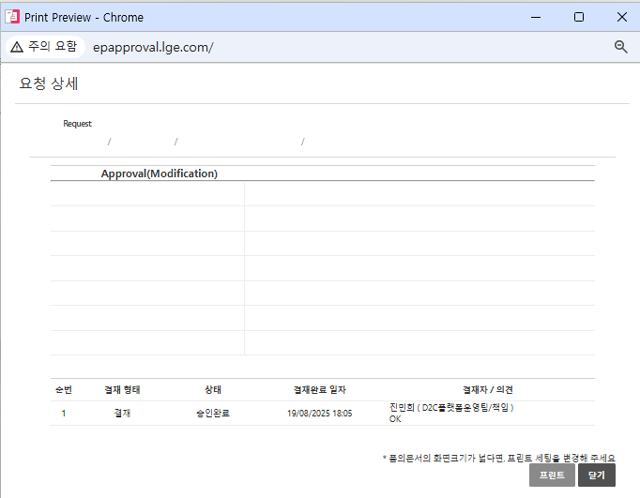
2. 계정 신청 프로세스 > 2.2 EP 품의 신청 방법(4/4)
[요청 목록 [결재완료]] 클릭
요청 목록 중 계정 관련 사항의 상태 값 ‘Approved’ 확인 후 클릭
요청 상세의 결재 내역 확인
[팝업/프린트] 클릭을 통한 팝업 호출
[프린트] 버튼 클릭 후 PDF 파일 저장
※ PDF 파일은 Jira CSR 등록 시 첨부
2
1
3
4
5

Slide 10
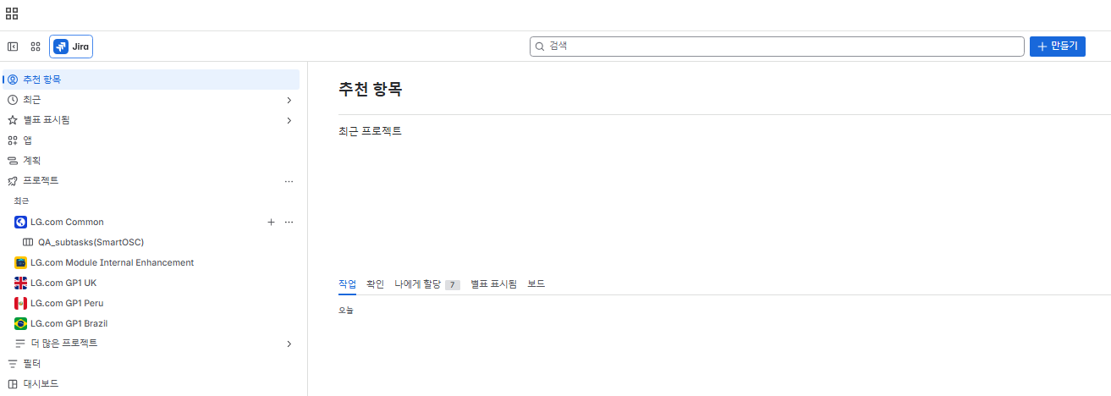
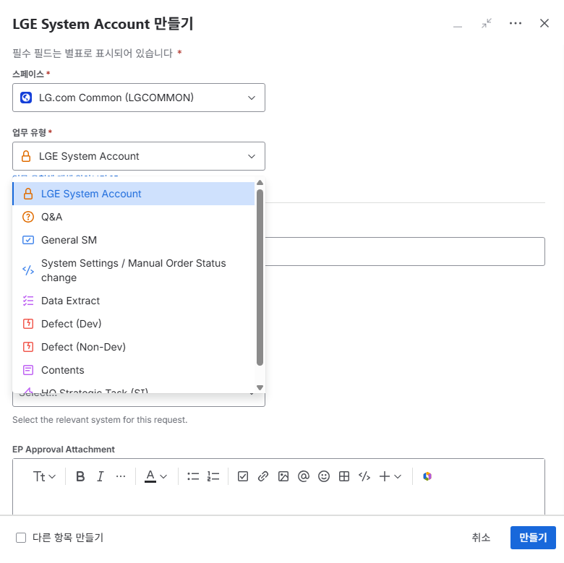
2. 계정 신청 프로세스 > 2.3 CSR 신청 (1/3)
1
https://lge-gmc.atlassian.net/ 접속
※ 접속 후 권한 이슈 발생 시 [별첨3] 참조
[+만들기] 클릭을 통한 팝업 호출
접속이 필요한 프로젝트 선택
본사 소속 → LG.com Common (LGCOMMON)
법인 소속 → 소속 법인 프로젝트
세부 유형 스크롤에서 ‘LGE System Account’ 선택
2
3
4
※ 만들기 팝업에서 필수 필드는 별표로 표기되어 있음

Slide 11
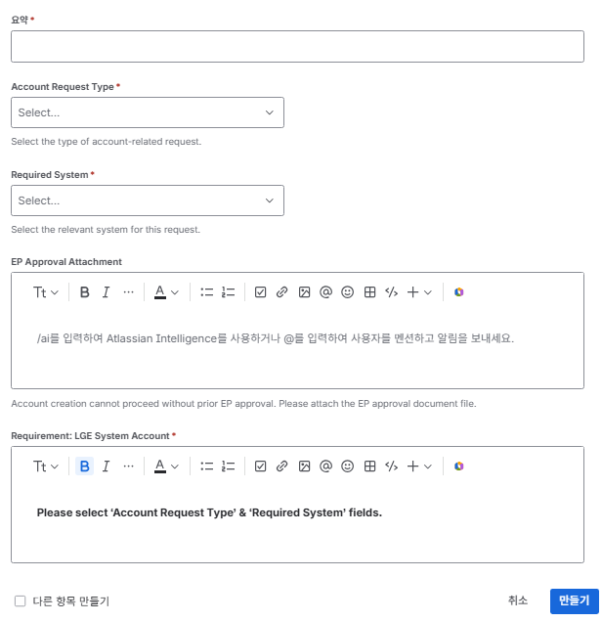
2. 계정 신청 프로세스 > 2.3 CSR 신청 (2/3)
요약에서 요청 내역에 대한 제목 작성
Account Request Type 스크롤에서 요청하고자 하는 Type 선택
Required System에서 요청하는 시스템 선택
EP 품의 승인 스크린샷 첨부
※ EP 품의 승인이 필요 없는 사항의 경우 양식 내역만 작성
양식 요청 내역 작성
[만들기] 버튼 클릭을 통한 티켓 생성
1
Type | Account Request Type: 계정 관련 요청 사항
선택 | Account Creation (EP Required): 계정 생성 Account Renewal /Page Access: 계정 권한 Account Deletion: 계정 회수
2
3
Type | Required System: 계정 시스템 사항
선택 | Jira / Confluence AME CMS Admin / GP1 Admin Magento COVEO PIM DAM Adobe Target DB system Brightcove AWS Akamai WhatTap NewRelic GitLab Slack Airflow Grafana Magento Cloud
4
5
양식 기반 작성, [별첨4] 참조
6

Slide 12
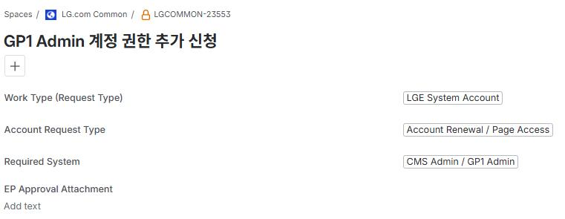
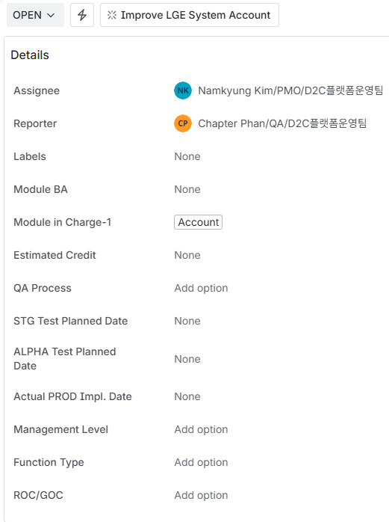

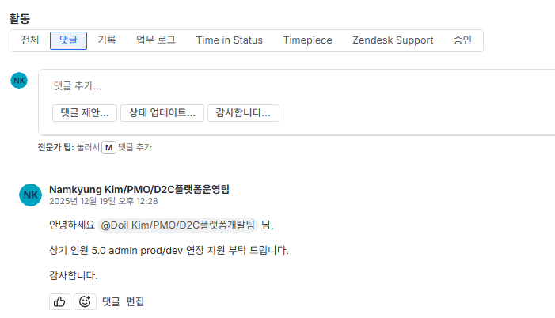
2. 계정 신청 프로세스 > 2.3 CSR 신청 (3/3)
1
생성 된 티켓 상태 확인
티켓 상태가 ‘QUALITY REIVEW’ 변경 및 확인, 요청 댓글 확인 후 안내 받은 메일 기반으로 요청한 시스템의 계정 확인
※ 시스템 접속 URL 및 접속 가이드는 [별첨5] 참조
계정 확인 후 댓글에 확인 완료 및 티켓 종료 요청
2
요청자
3
2

Slide 13
End of Document
Contacts
D2C BU-Mgr (bu-gmr@lge.com)

Slide 14
[별첨 1] EP 품의 작성 가이드(1/4)
Jira/Confluence 전용
항목 | 설명 | 예시
Name | 신청차의 이름 (성+이름) | 홍길동
Name of Company (Agency) | 사용자의 소속회사명을 기입 | LGE
EP E-mail (Accessible only with EP) | 신청자의 EP메일 계정 (협력사일 경우 @lgepartner.com) * 내/외부 유저는 EP ID를 보유해야 하며, Cloud PC/LGE VPN/LGE Office 네트워크 기반의 클라우드로 로그인 해야 함 | Gildong.hong@lge.com
Purpose of requesting account creation / access | 신청자가 시스템 계정 또는 권한을 요청 하는 사유를 자세하게 기재 | 계정 생성 지원 업무간 티켓 생성 권한 필요
Role | 현재 담당중인 역할 (e.g. Developer, BA, TL 등)/과제 기술 (e.g. 마케팅 담당, 디지털 담당 등) | BU Manager
Authority | 신청하는 시스템에 필요한 권한을 표기 | VIEWER 또는 USER
Locale | 접근 권한이 필요한 국가 / 법인 정보 기재 | All
Jira Project Name / Confluence Space Name | 접근 권한이 필요한 Jira 프로젝트 명 (코드) / Confluence Space 명 또는 URL 기재 | LGCOMMON / EW Enhancement

Slide 15
[별첨 1] EP 품의 작성 가이드(2/4)
기타 LG.com 시스템 전용 (AEM/CMS Admin/GP1 Admin/GP1 MW/Coveo/Magento/Adobe Target/Brightcove)
항목 | 설명 | 예시
Name of System | 신청하고자 하는 시스템 명을 기입 (AEM(GP1 CMS), 5.0 CMS Admin, GP1 Admin, Coveo, Magento, GP1 M/W 중 선택하여 기입) | Magento
Name | 신청차의 이름 (성+이름) | 홍길동
Name of Company (Agency) | 사용자의 소속회사명을 기입 | LGE
EP E-mail (Accessible only with EP) *Those using an external email must first get EP email and use the EP email to request for an account creation or system access | 신청자의 EP메일 계정 (협력사일 경우 @lgepartner.com) * 내/외부 유저는 EP ID를 보유해야 하며, Cloud PC/LGE VPN/LGE Office 네트워크 기반의 클라우드로 로그인 해야 함 ** EP ID(이메일)은 3개월 단위로 만료되므로 연장 필요 | Gildong.hong@lge.com
Purpose of requesting account creation / access | 신청자가 시스템 계정 또는 권한을 요청 하는 사유를 자세하게 기재 | 업무간 마젠토 데이터 추출 권한 필요
Role | 현재 담당중인 역할 (e.g. Developer, BA, TL 등)/과제 기술 (e.g. 마케팅 담당, 디지털 담당 등) | BU Manager
Authority *If you are not sure of the type of authority, it will be granted based on the "Role" you input | 신청하는 시스템에 필요한 권한을 표기 | General
Locale *Exclude Magento | 접근 권한이 필요한 국가 / 법인 정보 기재 | All
Comments | 추가로 필요하다 판단하는 내용을 기재 (e.g.서버타입: GP1, 5.0 CMS 시스템의 경우 Prod / Dev 중 요청 서버타입 기입) | Prod/STG

Slide 16
[별첨 1] EP 품의 작성 가이드(3/4)
GP1 시스템 전용 (AWS/Akamai/WhaTap/NewRelic/Gitlab/Slack/Airflow/Grafana)
항목 | 설명 | 예시
Name of System | 신청하고자 하는 시스템 명을 기입 (AWS/Akamai/WhaTap/NewRelic/Gitlab/Slack/Airflow/Grafana) | NewRelic
*Systems related to GP1 will be granted for those countries that are launching; therefore even though you may have received EP approval, GP1 system account may not be issued if your country has not launched GP1
Name | 신청차의 이름 (성+이름) | 홍길동
Name of Company (Agency) | 사용자의 소속회사명을 기입 | LGE
EP E-mail (Accessible only with EP) *Those using an external email must first get EP email and use the EP email to request for an account creation or system access | 신청자의 EP 메일 계정 (협력사일 경우 @lgepartner.com) * 내/외부 유저는 EP ID를 보유해야 하며, Cloud PC/LGE VPN/LGE Office 네트워크 기반의 클라우드로 로그인 해야 함 ** EP ID(이메일)은 3개월 단위로 만료되므로 연장 필요 | Gildong.hong@lge.com
Purpose of requesting account creation / access | 신청자가 시스템 계정 또는 권한을 요청 하는 사유를 자세하게 기재 | NewRelic 관련 업무간 권한 필요
Role | 현재 담당중인 역할 (e.g. Developer, BA, TL 등)/과제 기술 (e.g. 마케팅 담당, 디지털 담당 등) | BU Manager
Authority *If you are not sure of the type of authority, it will be granted based on the "Role" you input | 신청하는 시스템에 필요한 권한을 표기 | Developer
Locale | 접근 권한이 필요한 국가 / 법인 정보 기재 | All
Comments | 추가로 필요하다 판단하는 내용을 기재 (e.g. Gitlab Group 이름 등) | -

Slide 17
[별첨 1] EP 품의 작성 가이드(4/4)
DB 시스템 (GP1-OMS/MW DB/ACC/MGR/PIM, 5.0-ACC/MGR/INF)
항목 | 설명 | 예시
Name of System | 신청하고자 하는 DB 시스템 명을 기입 (GP1-OMS/MW DB/ACC/MGR/PIM, 5.0-ACC/MGR/INF) 중 선택하여 기입) | GP1-OMS
Name | 신청차의 이름 (성+이름) | 홍길동
Name of Company (Agency) | 사용자의 소속회사명을 기입 | LGE
EP E-mail (Accessible only with EP) *Those using an external email must first get EP email and use the EP email to request for an account creation or system access. | 신청자의 EP 메일 계정 (협력사일 경우 @lgepartner.com) * 내/외부 유저는 EP ID를 보유해야 하며, Cloud PC/LGE VPN/LGE Office 네트워크 기반의 클라우드로 로그인 해야 함 ** EP ID(이메일)은 3개월 단위로 만료되므로 연장 필요 | Gildong.hong@lge.com
Purpose of requesting account creation / access | 신청자가 시스템 계정 또는 권한을 요청 하는 사유를 자세하게 기재 | 업무간 GP1 DB 데이터 필요
Role | 현재 담당중인 역할 (e.g. Developer, BA, TL 등)/과제 기술 (e.g. 마케팅 담당, 디지털 담당 등) | BU Manager

Slide 18
[별첨 2] 계정 유형별 EP 품의 승인 결재선 지정
유형 | 결재자 순번 1 | 결재자 순번 2
Jira / Confluence | 부서장 (LGE 담당자) | 진민희 팀장
기타 LG.com 시스템 전용 | 부서장 (LGE 담당자) | 박형원 리더
GP1 시스템 전용 | 김성우 리더 | -
DB 시스템 | 김성우 리더 | -

Slide 19
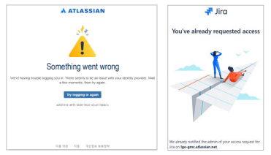
[별첨 3] Jira 접속 오류 발생 시 가이드
LGE Cloud PC에서 https://lge-gmc.atlassian.net/ 접속 (Chrome, Edge 환경)
Jira 로그인 시 아이디는 @lge.com 도메인으로 입력 (@lgepartner.com 을 사용하는 외부 협력사의 경우도 @lge.com으로 입력 필수)
Jira 로그인 시 패스워드는 AD 패스워드를 입력 (AD 패스워드 변경 시 Jira 패스워드 역시 자동 변경 처리됨)
→ AD 패스워드 변경은 spoc@lge.com 으로 이메일 요청
아래 Screenshot 과 같은 에러 메세지가 뜰 경우, 사용 중인 브라우저 캐시 삭제 후 Jira 접속 재시도
[에러 메세지 예시]
[브라우저 캐시 방법]
Google Chrome
컴퓨터에서 Chrome을 엽니다.
오른쪽 상단에서 더보기 인터넷 사용 기록 삭제를 클릭합니다.
지난 1시간, 전체 기간과 같이 원하는 기간을 선택합니다.
삭제하려는 정보 유형을 선택합니다.
데이터 삭제를 클릭합니다.
* Chrome에 로그인한 상태에서 쿠키를 삭제하면 Chrome에서 로그인 상태를 유지하는 Google 쿠키를 새로고침합니다. 이를 통해 Chrome은 사용자의 예상대로 계속 작동할 수 있습니다. Google 쿠키를 삭제하려면 먼저 Chrome에서 로그아웃하세요.
Microsoft Edge
1. 설정 및 기타 > 설정 > 개인 정보, 검색 및 서비스를 선택합니다.
2. 검색 데이터 지우기를 선택한 다음, 지금 검색 데이터 지우기 옆에 있는 지울 항목 선택을 선택합니다.
3. 시간 범위의 드롭다운 메뉴에서 시간 범위를 선택합니다.
4. 삭제하려는 인터넷 사용 기록 유형을 선택합니다.
→ 예를 들어, 검색 기록과 쿠키를 제거하되 암호와 자동 채우기 데이터는 보관할 수 있습니다.
5. 지금 지우기를 선택합니다.

Slide 20
[별첨 4] Jira 신청 양식 가이드
EP 품의에 해당 내용이 작성되어 있어도 티켓 내 Requirement 작성 필요
Jira / Confluence
  Name :
  Name of Company (Agency) :
  EP E-mail (Accessible only with EP) :
  Purpose of requesting account creation / access :
  Jira Space Key :
    (or Description - GP1 Rollout / LG.com GP1 UK / GP1 Rollout AU, etc.)
  Confluence Space Key :
  Project Role :
  Jira Authority :
  Locale :

Slide 21
[별첨 4] 기타 LG.com System 신청 양식 가이드
EP 품의에 해당 내용이 작성되어 있어도 티켓 내 Requirement 작성 필요
LG.com System - AEM/CMS Admin/GP1 Admin/GP1 MW/Coveo/Magento/Adobe Target/Brightcove
  Name of System :
  Name :
  Name of Company (Agency) :
  EP E-mail (Accessible only with EP) :
  Purpose of requesting account creation / access :
  Server Type (CMS Admin, GP1 Admin Only) : PROD [ ] DEV [ ]
    PROD : General & SM/SI staff , DEV : SM/SI staff
  Project Role :
  System Authority :
  Locale (Magento Excluded) :
  Comments :

Slide 22
[별첨 4] GP1 System 신청 양식 가이드
EP 품의에 해당 내용이 작성되어 있어도 티켓 내 Requirement 작성 필요
LG.com GP1 System - AWS/Akamai/WhaTap/NewRelic/Gitlab/Slack/Airflow/Grafana
  Name of System :
  Name :
  Name of Company (Agency) :
  EP E-mail (Accessible only with EP) :
  Purpose of requesting account creation / access :
  Project Role :
  System Authority :
  Locale (Magento Excluded) :
  Comments :

Slide 23
[별첨 4] DB System 신청 양식 가이드
EP 품의에 해당 내용이 작성되어 있어도 티켓 내 Requirement 작성 필요
LG.com DB System - GP1-OMS/MW DB/ACC/MGR/PIM, 5.0-ACC/MGR/INF
  Name of System :
  Name :
  Name of Company (Agency) :
  EP E-mail (Accessible only with EP) :
  CNS E-mail :
  A Employee ID :
  Cloud IP :
  Purpose of requesting account creation / access :
  Project Role :
  System Authority :
  Locale (Magento Excluded) :
  Comments :

Slide 24
[별첨 5] 시스템 별 접속 URL 및 가이드
각 시스템 별 접속 URL 및 가이드는 다음과 같음
시스템 명 | 접속 URL | 접속 가이드
Adobe Experience Manager (AEM) | https://experience.adobe.com/ | AEM 계정 생성 완료 시, message@adobe.com 에서 로그인 링크가 자동 발송
Product Information Management (PIM) | https://admin.pimds.aws.lge.com/user/login | PIM 계정 생성 완료 시, lgpim@lge.com에서 로그인 정보가 자동 발송
Digital Assets Management (DAM) | author-p86195-e734304.adobeaemcloud.com | DAM 접속 가이드 참고하여 시스템 접속
5.0 CMS Admin | Prod: https://admin50.cms.lg.com/ Dev: https://dev50.cms.lg.com/ | CMS 계정 생성 완료 시, customerservice@lge.com 에서 로그인 정보가 자동 발송
GP1 Admin | Prod: https://admin.gp1.aws.lge.com/ Dev: https://admin.gp1dev.aws.lge.com/ | GP1 계정 생성 완료 시, customerservice@lge.com 에서 로그인 정보가 자동 발송
Coveo (서치) | https://platform-eu.cloud.coveo.com/login | Coveo 계정 생성 완료 시, donotreply@coveo.com 에서 로그인 정보가 자동 발송
Magento | 5.0 Magento: https://obs.lg.com/obsadm/admin GP1 Magento: https://shop.lg.com/obsadm | Magento 계정 생성 완료 시, 계정 생성 담당자가 이메일로 로그인 정보 발송
Jira & Confluence | https://lge-gmc.atlassian.net/jira | Jira/Confluence 계정 생성 완료 시, 계정 생성 담당자가 이메일로 로그인 정보 발송
GP1 MW | https://mw.gp1.aws.lge.com/admin-service/admin/login | GP1 M/W 계정 생성 완료 시, 계정 생성 담당자가 이메일로 로그인 정보 발송

Slide 25
[별첨 6] 시스템 계정 담당자 리스트(1/2)
각 시스템 별 담당자(승인자) 및 계정 생성/삭제 담당자는 다음과 같음
시스템 명 | 계정 생성/삭제 담당자 | 계정 생성/삭제 담당자 이메일
Adobe Experience Manager (AEM) | 김도일 사원 | doil.kim@lgepartner.com
Product Information Management (PIM) | 송세미 이사 | semi.song@lge.com
Digital Assets Management (DAM) | DAM Admin | lgdam@lge.com
CMS Admin (5.0) & GP1 Admin | 김도일 사원 | doil.kim@lgepartner.com
 | 김도일 사원 | doil.kim@lgepartner.com
Coveo (서치) | 한재준 사원 | jaejun2.han@lgepartner.com
Magento | 윤범열 부장 | beomyeol.woon@lgepartner.com
Jira & Confluence | 김도일 사원 | doil.kim@lgepartner.com
GP1 M/W | 장원석 책임 | wonseok.jang@lge.com
OMS DB | 현영훈 책임 | yh.hyun@lgepartner.com
※ 계정 권한 생성 프로세스 문의는 위 시스템 담당자가 아닌 ps-pmo@lge.com 으로 문의 , ※ LGCOMMON 내 모든 시스템 의 승인자는 BU 매니저

Slide 26
[별첨 6] 시스템 계정 담당자 리스트(2/2)
각 시스템 별 담당자(승인자) 및 계정 생성/삭제 담당자는 다음과 같음
시스템 명 | 계정 생성/삭제 담당자 | 계정 생성/삭제 담당자 이메일
AWS | 양명길 책임 | mg.yang@lgepartner.com
Akamai | 진문기 책임 | moongi.jin@lge.com
WhaTap | 김도일 사원 | doil.kim@lgepartner.com
Slack | 김도일 사원 | doil.kim@lgepartner.com
NewRelic | 김지환 책임 | jiwhan.kim@lgepartner.com
Gitlab | 강혁 차장 | hyukkang.kang@lgepartner.com
Airflow | 김도일 사원 | doil.kim@lgepartner.com
Grafana | 김도일 사원 | doil.kim@lgepartner.com
Brightcove | 김도일 사원 | doil.kim@lgepartner.com
※ 계정 권한 생성 프로세스 문의는 위 시스템 담당자가 아닌 ps-pmo@lge.com 으로 문의 , ※ LGCOMMON 내 모든 시스템 의 승인자는 BU 매니저

Slide 27
[별첨 7] Magento 시스템 계정 신청 시 유의사항
EP 품의/CSR 등록 기준
EP 품의 상신 시
  대리 접수는 불가하며, 요청자가 직접 EP 품의 상신 후 승인 받아야 함
  (EP 품의 내 요청자 정보와 EP Email이 동일해야 함)
  타 시스템과 달리 EP 품의 신청 시 Magento/Magento Cloud 시스템 단독으로 신청해야 함
CSR 요청 시
  대리인이 요청자의 EP 품의를 첨부하여 CSR 진행
  단, 요청 계정이 여러 개인 경우에는 계정별로 EP 품의를 각각 등록
  e.g.) 한 인원이 팀 내 신규 4인에 대해 Magento 계정 생성 CSR을 등록할 수 있으나, CSR 내 EP 품의는 각 요청자별로 4건 첨부
상위 권한 또는 권한 변경 요청 시
  요청자가 권한 변경 EP 품의 승인 받은 후 CSR 통해 요청
  타 시스템과 달리, Magento/Magento Cloud는 권한 변경 시에도 EP 품의 등록이 필요
최초 계정 생성 시 모든 인원 예외 없이 General 권한 부여
추가 권한이 필요하다면 권한 변경 건으로 EP 품의 진행 후 CSR 접수

Slide 28
[별첨 8] GP1 M/W 시스템 계정 신청 시 유의사항
GP1 M/W 시스템 계정 생성 프로세스
Middleware Admin
사이트
회원 가입
CSR 생성
담당자 계정 생성 및 권한 부여
로그인 진행
→ PROD
→ DEV
→ EP 품의 승인
캡처본 첨부
→ 이메일로 전송된
임시 비밀번호로
로그인 및
비번 변경 후 사용

